Slide 1
CSS
Breite von Elementen bestimmen

Slide 2
.klassenname
{
width : 300px;
}
.klassenname
{
width : 40%;
}
Prozentangaben beziehen
sich auf Elternelement!
.schmal
{
width : 150px;
}
<p class="schmal">bla bla bla bla bla bla bla bla bla bla
bla bla bla bla bla bla bla bla bla bla bla bla bla bla</p>

Slide 3
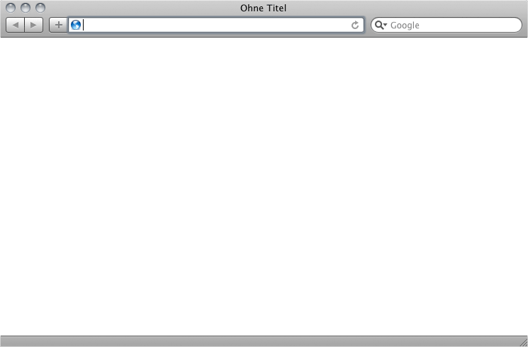
.schmal
{
width : 150px;
}
<p class="schmal">bla bla bla bla bla bla bla bla bla bla
bla bla bla bla bla bla bla bla bla bla bla bla bla bla</p>
bla bla bla
bla bla bla
bla bla bla
bla bla bla

